Slide 1
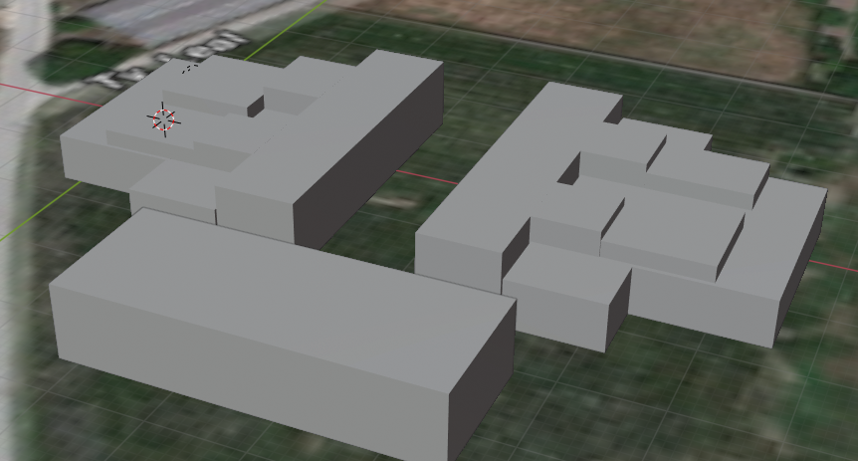


Projeto realizado por:
Projeto de Cablagem Estruturada da
Escola Básica da Portela
Diogo Antunes - 2018016615
Diogo Neves - 2017008781
Francisco Amaral - 2018019123
Vitor Fabião - 2017009683

Slide 2
Instituição escolhida
Escola básica de Portela
Área da educação
Capacidade prevista para 35 turmas
Área do Campus 1120m²
Localização: Loures

Slide 3
Finalidade
Acesso a aplicações web
Serviço VoIP
Transferência de ficheiros

Slide 4
Características
Terreno com declive plano
Sem cursos de água
Ausência de fontes de ruído
Construção moderna em betão
Reduzido número de edifícios

Slide 5
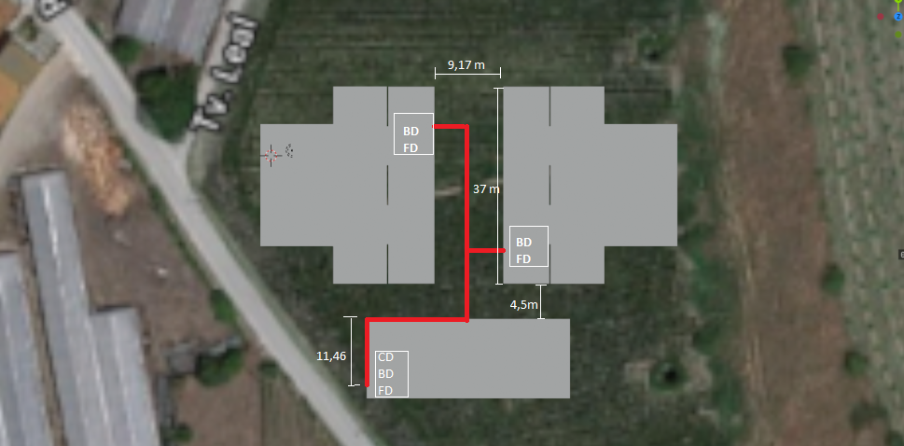
Topologia

Slide 6

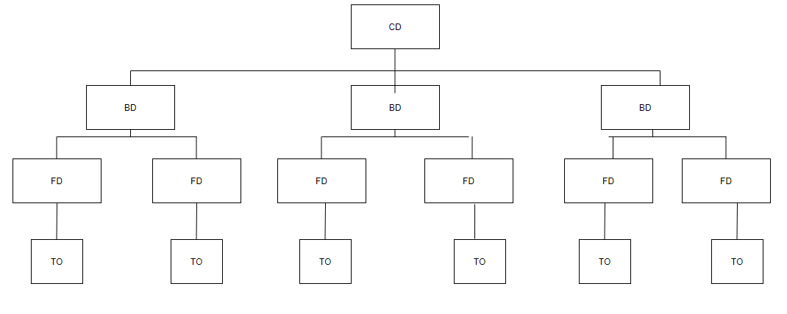
Modelo hierárquico

Slide 7
Tecnologias de Ligação
Backbone Campus
Fibra OS2
Backbone Edifício
Fibra OM1
Distribuição Horizontal
Cabo Cat.6a UTP

Slide 8
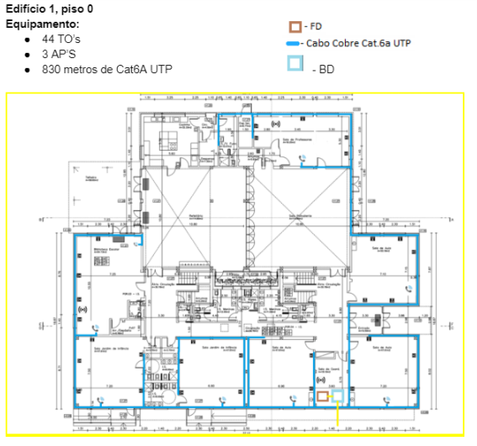
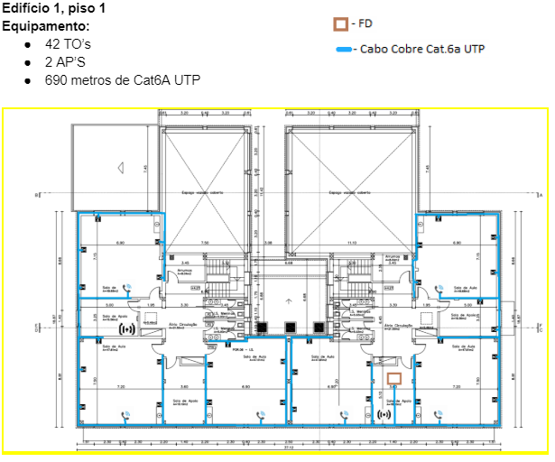

Slide 9
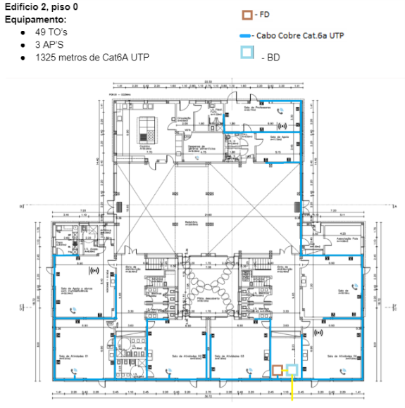
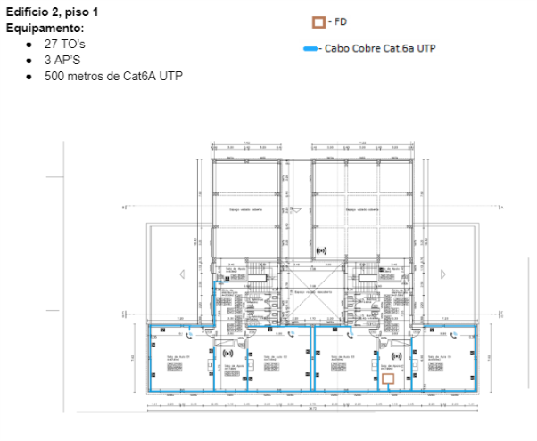

Slide 10
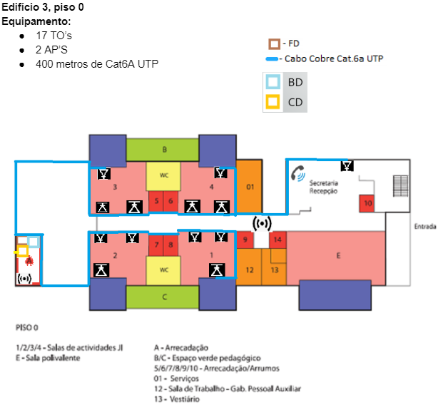
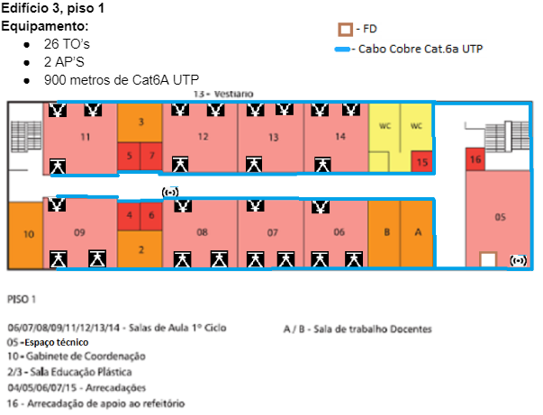

Slide 11

1 - Identificação do equipamento
CD - Distribuidor de Campus
BD - Distribuidor de Edifício
FD - Distribuidor de Piso
TO - Tomadas de Telecomunicação
2 - Identificação de Edifício: O número à frente da letra ‘E’ permite identificar qual o edifício em que se encontra equipamento
3 - Identificação de Piso: O número à frente da letra ‘P’ permite identificar qual o piso em que se encontra o equipamento indicado no primeiro ponto, que pertence ao edifício no segundo ponto
4- Identificação de sala: O número à frente da letra ‘S’ permite identificar em qual sala pertencente ao piso indicado no campo 3 no edifício indicado no campo 2, está o equipamento.
5- Identificador da tomada: Permite identificar em qual das tomadas está ligado um determinado cabo. A etiqueta que identifica a tomada será colocada no cabo que se encontra ligado a ela e na própria tomada. Os dois números terão de coincidir.

Slide 12
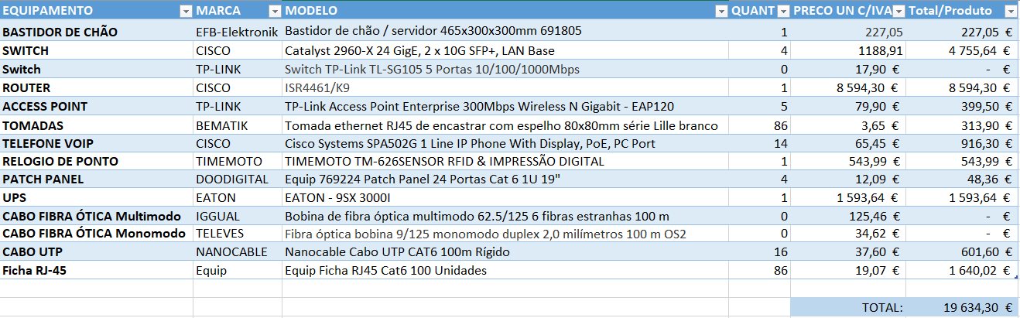
Edifício 1

Slide 13
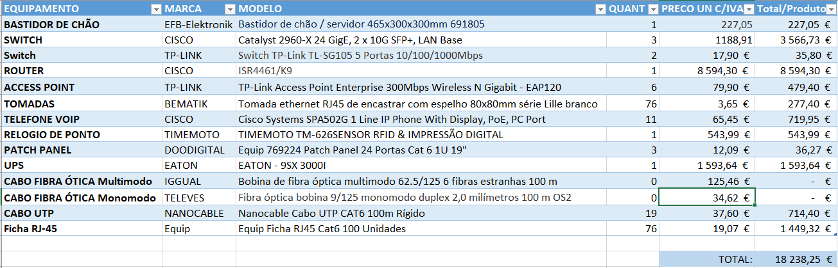
Edifício 2

Slide 14
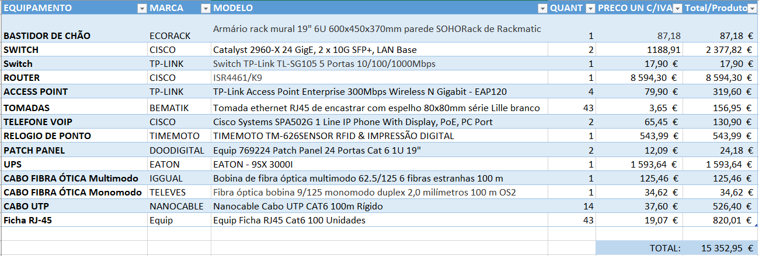
Edifício 3

Slide 15

FIM

